Slide 1
EE 343
GÜÇ SİSTEMLERİNDE İZLEME VE KORUMA
(3+0) (T+U)
4 AKTS
GAZİ ÜNİVERSİTESİ TEKNOLOJİ FAKÜLTESİ
ELEKTRİK ELEKTRONİK MÜHENDİSLİĞİ BÖLÜMÜ
DR ÖĞRETİM ÜYESİ MERAL ÖZARSLAN YATAK
ozarslanm@gazi.edu.tr

Slide 2
Güç Sistemleri İzleme ve Koruma Dersi İçeriği:
Güç sistemlerinde kullanılan temel ölçme elemanlarının ve koruma elemanlarının
  çalışma prensiplerini,
  devreye bağlantısını, koordinasyonunu,
Güç sistemlerinin, işletim, koruma, kontrol, yönetim ve uzaktan okuma
ve bu uygulamalar için haberleşme tekniklerini içermektedir.
Dersin Amacı:
  Güç sistemi koruma elemanı tanıma koordinasyon prensiplerini öğrenmektir.
Dersin Öğrenim Çıktıları
  Bu dersi alan öğrenci, güç sisteminde kullanılan koruma elemanlarını bilir.
  Koruma elemanlarının çalışma prensibini bilir, koordinasyonunu sağlar.
  Güç sistemlerinde kullanılan veri iletişimi ihtiyacını tanımlar.
  Güç sistemleri uygulamaları için kullanılan haberleşme ortamlarını bilir.

Slide 3
Dersin Temel Kaynakları:
Protection of Industrial Power Systems: T. Davies, Pergamon Press, 1988.
Protective Relaying Principles and applications: J. L. Blackburn, Marcel Dekker, New York, 1988.
Protective Relaying, 3rd Edition, J. Lewis Blackburn and Thomas J. Domin, CRC Yayınları
Protection of Electricity Distribution Networks, 2nd Edition. Juan M. Gers and Edwards J. Holmes. IEEE yayınları.
Protection Relay Principles,. Anthony Sleva. CRC Yayınları.
Numerical Distance Protection, Principles and Applications, Gerhard Ziegler, Siemens Yayınları
Güç Sistemlerinin Analizi ve Tasarımı, J.D. Glover, M.S. Sarma, T.J. Overbye
Ölçme ve Koruma, Elk. Yük. Müh. Yetkin Saner, Birsen Yayınları

Slide 4
Hafta | Konu
1.Hafta | Koruma Prensipleri
2.Hafta | Akım ve Gerilim Trafoları
3.Hafta | Aşırı akım, diferansiyel ve empedans koruma sistemleri
4.Hafta | Transformatör, generatör ve hat koruma sistemleri
5.Hafta | Transformatör, generatör ve hat koruma sistemleri
6.Hafta | Güç sistemlerinin işletilmesi ve yönetimi
7.Hafta | Güç sistemlerinin işletilmesi ve yönetimi
8.Hafta | Ara sınav
9.Hafta | Güç sistemlerinin bilgisayarla kontrolü
10.Hafta | Güç sistemlerinde veri iletişimi ihtiyacı
11.Hafta | Uzaktan okuma, işletim, koruma, kontrol ve yönetim
12.Hafta | Uzaktan okuma, işletim, koruma, kontrol ve yönetim
13.Hafta | Uzaktan okuma, işletim, koruma, kontrol ve yönetim
14.Hafta | Güç sistemleri uygulamaları için haberleşme ortamları

Slide 5
Değerlendirme Ölçütü | Sayısı | Toplam Katkısı (%)
Ara sınav | 1 | 24
Ödev | 1 | 8
Uygulama | 0 | 0
Projeler | 0 | 0
Pratik | 0 | 0
Kısa Sınav | 1 | 8
Dönemiçi Çalışmaların Yıl İçi Başarıya Oranı (%) |  | 60
Finalin Başarıya Oranı (%) |  | 40

Slide 6
Koruma
Elektrik enerjisinin kullanımı ve buna bağlı olarak da üretimi hızla artmaktadır.
Elektrik güç sistemleri elektriğin üretilmesi, iletilmesi, dağıtılması ve tüketilmesini kapsamaktadır.
Bir koruma sistemi genel olarak hatayı önleyici değil hata ortaya çıktıktan sonra olası etkilerini önleyici bir yapıya sahiptir.
Bunun için koruma sistemin arızalı bölümünü olabildiğince hızlı olarak sistemden ayırmalıdır.
Aksi takdirde arızalı kısım sistemin geri kalan kısmında daha büyük bir hasara ve sistemin genel olarak çalışmamasına sebep olacaktır.
Zaman zaman yaşanan sistem çökmeleri, koruma sistemlerinin zamanında ve gerektiği şekilde çalışmamasından kaynaklanabilmektedir.
Aslında koruma sistemdeki elemanları koruyarak, enerjinin asgari kesintiyle tüketiciye ulaşmasını sağlamaktadır.

Slide 7
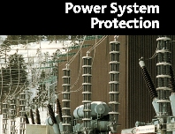
KORUMA TEKNİĞİ NEDİR?
Alçak ve yüksek gerilim sistemlerinde oluşabilecek arızaların boyutları çok ciddi sonuçlar doğurabilir.
Bu sonuçlar maddi olabileceği gibi ciddi yaralanmalar, hatta ölümle sonuçlanabilecek kazalar da olabilir.
Alçak ve yüksek gerilim sistemlerinde oluşabilecek arızaların cihaz veya insanlara zarar vermeden sistemden izole edilmesi için kullanılan ekipmanlar, sistem ve know-how’ in bütünü koruma tekniği olarak adlandırılır.

Slide 8
KORUMANIN AMACI
Koruma, sistemdeki arızalara engel olamaz veya sayılarını azaltamaz.
Ancak:
  Hızlı ve seçici açma uygulanması,
  Geçici hal durumlarında uygulanan açmalarda, sistemin otomatik olarak eski durumuna getirilmesi,
  Arıza durumlarında sistemin farklı noktalardan beslenebilmesi için anahtarlamaların yapılması,
  Arızalı bölgenin mümkün olan en kısa sürede sistemden ayrılması ile
  arıza etkilerinin en aza indirilmesini sağlar.

Slide 9
KORUMA SİSTEMİNİN ÖZELLİKLERİ
HIZLI: Arıza milisaniyeler içinde algılanmalı ve temizlenmelidir.
GÜVENİLİR: Sadece arıza olduğunda devreye girmelidir.
SEÇİCİ: Sadece arızanın olduğu bölge veya elemanları koruyup, ilgili koruma elemanlarının çalışması sağlanmalıdır.
Gelişmiş Teknolojiler (State of Art in overhead line fault indicator for power distribution network)
Four-Faith overhead line fault indicator for power distribution network - YouTube
Distribution Overhead Line Monitoring & Analytics System - InHand Networks – YouTube

Slide 10
NEDEN KORUMAYA İHTİYAÇ DUYARIZ?
Can güvenliği
Yatırım maliyetinde çok büyük pay tutan primer teçhizatın korunması (trafo, hücre kesici, kablo…)
Bir tesiste meydana gelebilecek herhangi bir arızanın diğer tesisleri etkilememesi
Enerjinin sürekliliğini sağlamak
Oluşması muhtemel hammadde ve iş gücü kayıplarını önlemek
Hassas ekipman arızalarını önlemek

Slide 11
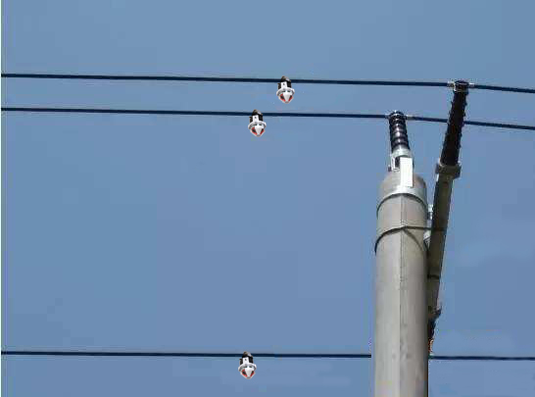
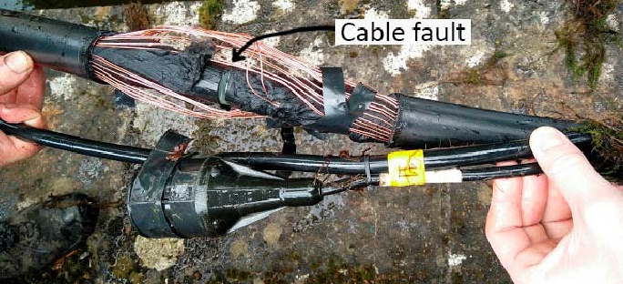
GENEL ARIZA NEDENLERİ
Havai Hat Arızaları (Overhead line )
  Atmosferik Etkiler (Yıldırım, buzlanma, rüzgar)
  (HV Transmission line failure - YouTube)
  Bitkiler (ağaçlar, yangınlar)
  Mekanik etkiler ve zorlanmalar (vinç, hareketli objeler)
  Temel etkiler (hat iletkenlerindeki çok büyük sarkmalar)
Kablo Arızaları
  İzolasyon ve ark kaynaklı (eski, ömrünü tamamlamış kablolar)
  Mekanik etkiler (kazılar sırasında meydana gelen arızalar)
  Temel etkiler (izolasyonun yıpranması)

Slide 12
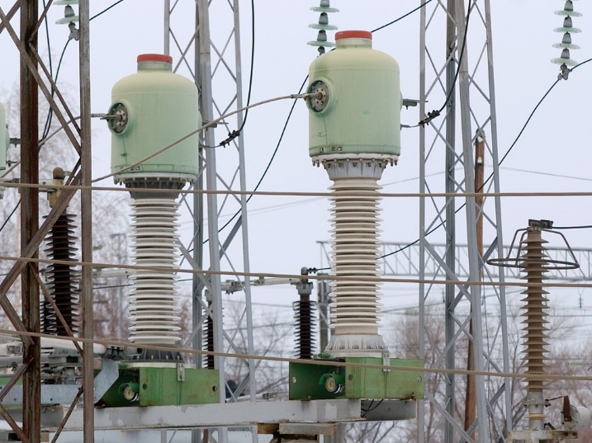
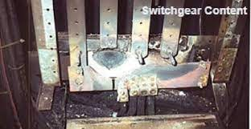
Güç ve Ölçü Transformatörleri Arızaları
  İzolasyondan kaynaklı arızalar (geçici aşırı gerilimler)
  Sistem dışında meydana gelen arızalar (transformatörün bağlı olduğu hat veya barada meydana gelen arızalar)
  Temel etkiler
Bara Arızaları
  Yabancı cismin neden olduğu kısa devreler (hayvanlar, düşen hat iletkenler)
  Yanlış anahtarlamalar (sistemi topraklamaya kapama, yük altında ayırıcının açılması)

Slide 13
Önemli Koruma Elemanları
Röleler
Koruma röleleri, elektrik güç sistemlerinin hayati önem taşıyan bir parçasıdır.
Normal çalışma koşullarında gereksiz, fakat hatalı çalışma durumları ve dış etkenlerle karşılaşıldığında çok gereklidir.
Uygun şekilde çalışan bir koruma rölesi, güç sistemindeki hatalı bölgeyi tespit edip hatasız bölgeleri etkilemeden bu hatalı bölgeyi devre dışı bırakmak için gerekli işlemleri başlatır.
Koruma rölelerini düzenleyip uygulamaya koyacak olan bir mühendisin elektriğin üretilmesi, dağıtılması ve kullanılması için gerekli bütün alet ve cihazlar hakkında bilgi sahibi olması gerekir.
Ayrıca güç sisteminin normal ve hatalı çalışma durumlarındaki davranışlarının da bilinmesi gerekir.
Arızalı hatları, cihazları yada diğer anormal tehlikeli güç sistemi koşullarını algılayıp uygun kontrol devresinin çalışmasını başlatır.(IEEE 100-1984)

Slide 14
Sigortalar
İçerisinden aşırı akım geçmesi ile ısınıp kopan yada elektromanyetik olarak devre açıcı bir parçaya sahip aşırı akım koruma elemanıdır. (IEEE 100-1984)
Sigortalar da koruma sistemlerinde sıkça kullanılan bir koruma elemanıdır.
Ancak sigortaları rölelerden ayırmak gerekir. Çünkü çalışma prensibi ve görevleri açısından birbirinden farklıdır.

Slide 15
ANSI/IEEE C37 IEEE Standard Rating Structure for AC High-Voltage Circuit Breakers
Bu standart, 1000 V AC üzerindeki tüm voltaj değerlerini içeren ve ANSI C37.06-1997'de listelenen değerlere sahip tüm mekan tiplerinde kullanılan yüksek voltajlı devre kesiciler için standartları ve dereceleri kapsar.
Bu standartların kapsadığı tipik devre kesiciler, 4,76 kV ile 800 kV arasında değişen maksimum voltaj değerlerine ve çeşitli maksimum voltaj değerleriyle ilişkili 600 A, 1200 A, 2000 A ve 3000 A sürekli akım değerlerine sahiptir.
Derecelendirme yapısı, sürekli akım, dielektrik dayanım voltajları, kısa devre akımı, geçici kurtarma voltajı ve kapasitör anahtarlama dahil olmak üzere atanan tüm derecelendirmelerin yanı sıra mekanik dayanıklılık, yük akımı ve faz dışı anahtarlama gibi ilgili yetenekler için temel oluşturur.
Bu standart, IEEE Std C37.013 1997 kapsamındaki jeneratör devre kesicilerini kapsamaz.

Slide 16
TEMEL KORUMA GEREKSİNİMLERİ (KRİTERLERİ)
1. GÜVENİLİRLİK
ANSI C37:100 de tanımlandığı gibi güvenilirlik; röle ya da röle sisteminin doğru çalışacağının kesinlik derecesinin ölçüsüdür.
Koruma sistemi, koruma bölgesi içerisinde oluşabilecek bir arızalı durumu güvenli olarak açabilmelidir.
Koruma sistemi için tipik bir güvenilirlik seviyesi %95 tir. Bunun anlamı bölge içerisinde oluşabilecek 100 hatadan 95’ini güvenli bir şekilde kesebilir.
•Sağlamlık-Sağlam çalışma: Yüksek sağlamlık oranı = Düşük trip etmeme riski
•Güvenlik: Yüksek güvenlik = Düşük yanlış trip etme riski
  TRİP ETME, ekipmanları kapatarak güvenli bir duruma getirecek koruyucu bir eyleme neden olan sinyallerdir.
  Bu eylem, ekipmanı hasardan korumak, güvenli olmayan çalışmayı önlemek, proses upsetlerini önlemek veya bunların herhangi bir kombinasyonu için yapılır.
  TRIPLER, proses ve ekipmandan gelen geri bildirime göre yanıt oluşturan mantık uygulamasından kaynaklanan spontan eylemlerdir.
  Triplerin klasik örneği, aşırı akım çeken bir motoru kapatmaktır. TRIPLER bir işlem koşuluna tepki verirler.
  Özetle Trip terimi, kontrol sistemi tarafından başlatılan ve bir cihazı veya cihazları önceden belirlenmiş bir duruma zorlayan bir eylemi ifade eder. Açtırma Sinyalleri Örneği: Valfi Kapatın, Valfi Açın, Motoru Durdurun, vb.

Slide 17
2. HIZ:
Koruma sistemi, aygıtlardaki hasarın en aza indirilmesi ve sistem kararlılığının sürdürülebilmesi için olabildiğince hızlı biçimde arızalı bölümü sistemden ayırmalıdır.
Meydana gelen hata en kısa zamanda en az cihaz kaybıyla giderilmelidir.
Yüksek hızlı bir röle belirlenmiş bir zaman diliminden önce çalışmaya başlar. (genellikle 1, 3 bazen 5 periyot).
Hızlı çalışma açısından diğer önemli bir nokta büyük hata akımı sebebiyle cihazın tahrip olmasının önlenmesidir.
Sonuç olarak;
  Yüksek hız hatayı minimize eder.
  Yüksek hız stabilite problemlerini azaltır.

Slide 18
3. SELEKTİVİTE (SEÇİCİLİK)
Koruma rölesinin koruma bölgesi içerisindeki hatalı durumla normal çalışma durumu arasında ayrım yapabilme özelliğidir.
Ayrıca röle, hatanın kendi bölgesinde yer alıp almadığını ayırt edebilmelidir.
Bunun anlamı, yalnızca arızalı bölgenin devre dışı kalması sağlanmalıdır.
Başka bölgelerde oluşan arızalı durumlarda veya normal çalışma şartlarını arıza gibi algılayıp gereksiz yere sistem kısımlarını devre dışı bırakmamalı ve enerjisiz kalan kısımların mümkün olduğunca asgaride tutulmaya çalışılmalıdır.
  En önemlisi budur.
  Minimum sayıda kesicinin trip etmemesi

Slide 19
4. DUYARLILIK
Röleler en küçük bir hatayı tespit edecek kadar duyarlı fakat normal koşullara karşı duyarsız kalmalıdır.
Yani akım büyüklüğü öngörülen bir değeri aştığı anda çalışmalıdır.
Kesme akımı veya ayarlanan değere ulaşmadığı sürece çalışmamalıdır.
5. EKONOMİ
Maksimum koruma sistemi en düşük fiyatla oluşturulmalıdır.

Slide 20
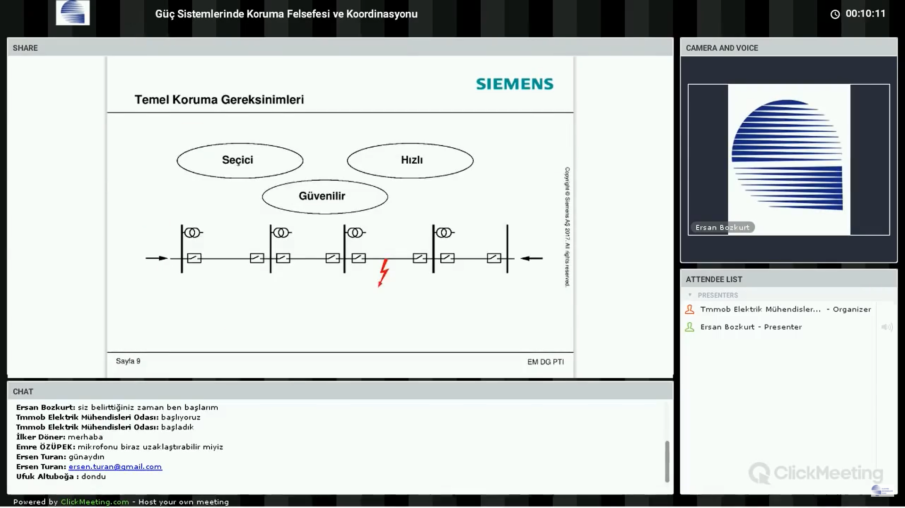
Bu kabloda oluşan arıza sadece iki bara arasında kalan koruma bölgesinde kalmalı, koruma röleleri veya ekipmanları çalışarak, sadece ilgili bölgeyi sistemden izole etmelidir.
Arıza olmayan sağ veya sol bölgelerde sistemin çalışmaya devam etmesi sağlanmalıdır. Yani bu bölgede seçici olmalıdır, hızlı olmalıdır.
Ekipmanların buradaki arızayı temizleyip geride kalan, diğer bölgelerdeki koruma röle ve ekipmanları engellememesi gerekmektedir.

Slide 21
Bir hata anında koruma sistemindeki karar verme süresi ‘zaman penceresi’ çok kısadır ve hata meydana geldiğinde hatanın doğruluğunun kontrolü yada karar verme süresi ek zaman dilimlerinin oluşması istenmez.
Bu da çok önemli iki durumun ortaya çıkmasına neden olur:
Koruma cihazı doğru bir karar vermeli, öyle ki hatanın tolerans edilip edilmeyeceğini hemen tespit eder. Tolerans edilmeyecek ise hemen gerekli işlemi başlatır. Eğer hata geçici bir çalışma ise bunun sistem tarafına iletilmesine müsaade edilir.
Koruma cihazı eğer gerekli ise, problemli bölgeyi hızlı bir şekilde izole ederek sistemin diğer kısımlarını arızanın etkilerinden korur.

Slide 22
Röle uygulamalarının temel prensibi güç sistemlerini koruma bölgelerine ayırmak ve arızada en az miktarda sistem parçasını ana güç sisteminden ayırarak uygun korumayı sağlamaktır.
Genel hatlarıyla bir güç sisteminin kısımları:
  Generatörler
  Transformatörler
  Baralar
  İletim hatları
  Dağıtım hatları (Fiderler)

Slide 23
Kısa Devre Arızalarının Etkileri
Kısa devreler büyük akımların akmasına neden olacağı için sistem elemanlarında aşırı ısınma yaparlar.
Kısa devre arızası bir elektrik arkı ile oluştuğu için yüksek sıcaklıklar cihazların tahribatına ve yangına neden olabilir.
Kısa devre arızaları sistem gerilimini kabul edilebilir sınırlar dışınaa yükseltebilir veya alçaltabilir.
Kısa devreler sistemin dengesiz olmasına neden olur.
Kısa devre arızaları güç akışını engelleyebilir.
Kısa devreler sistemin kararlılığını bozabilir.

Slide 24
Kısa Devre Arıza Tipleri ve İstatistikleri

Slide 25
Kısa Devre Arıza Oluştuğu Elemana Göre Arıza İstatistikleri:

Slide 26
Koruma Bölgeleri
Güç sistemlerindeki bütün elemanlar arıza durumunda korunacak şekilde koruma koordinasyonu yapılmalıdır.
Bazı röleler sadece koruma bölgesi içindeki arızaya yakalar. Ana koruma gerçekleşir.
Bazı röleler ise hem kendi bölgelerinde ki arızayı ve hem de komşu bölgedeki arızayı yakalar. Böylelikle komşu bölgedeki arızaya yedek koruma sağlamış olur.
Sistemdeki bütün elemanlar hem ana koruma hem de yedek koruma röleleri ile korunmalıdır.
Ana Koruma: Güç sistemlerinde tespit edilen her arıza için ana koruma devreye girerek koruma sağlamalıdır. Sistemdeki ekipmanlar birden fazla ana koruma elemanına sahip olabilirler. Her röle farklı arıza türü için koruma sağlar.
Yedek Koruma: Yedek koruma ana korumanın devreye girmediği durumlarda koruma sağlar. Bu sebeple ana koruma düzeneğinde olduğu gibi hızlı değil, daha yavaş, zaman gecikmeli olarak tepki verir.

Slide 27
  Koruma Bölgeleri
  Komşu iki bölgenin kesişmesi
Burada korumanın temel özellikleri şunlardır:
  Sistemin bütün elemanları devre kesicilerle sisteme bağlanır.
  Sistemin her elemanı için ayrı bir koruma bölgesi oluşturulur
  İki komşu elemanın koruma bölgeleri arasındaki devre kesici üzerinden birbirleriyle kesişirler. (şekilden görülebilir)
  Dolayısıyla iki bölge arasındaki kesicide meydana gelecek bir hata sonucu her iki bölgenin koruma cihazları çalışmaya başlar.
  Bu, kesici etrafında iki bölgenin kesişmemesi durumunda kesici hatası için hiç koruma önlemi almamaktan daha iyidir.

Slide 28
Güç sistemi, cihaz ve mevcut olan devre kesicileri ile tanımlanan koruma bölgelerine ayrılır.

Slide 29
Elektrik Güç Sisteminde Koruma Bölgeleri

Slide 30
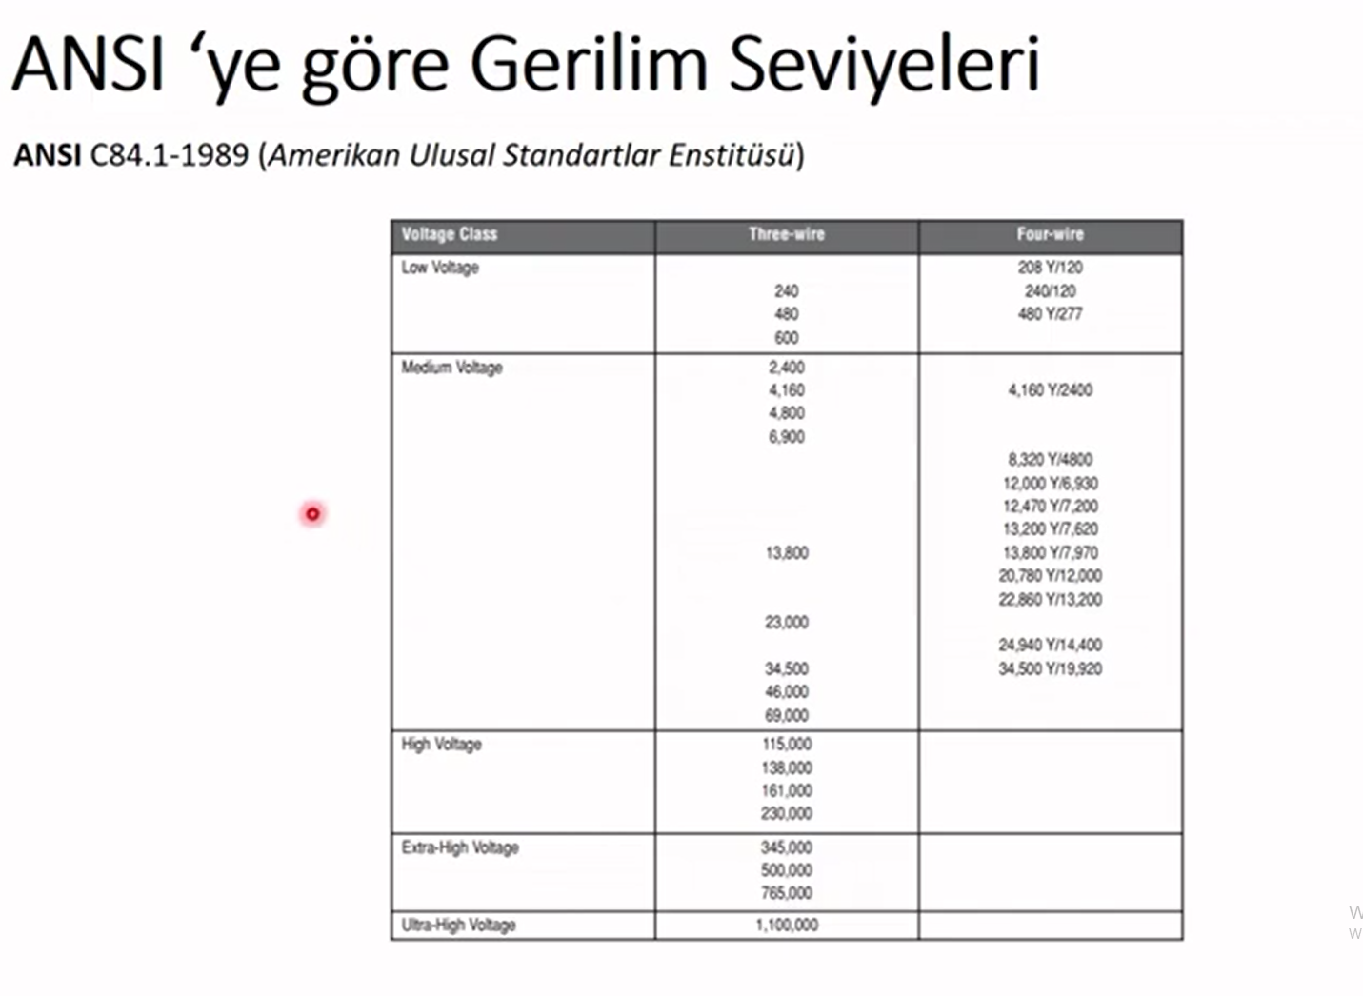

Slide 31
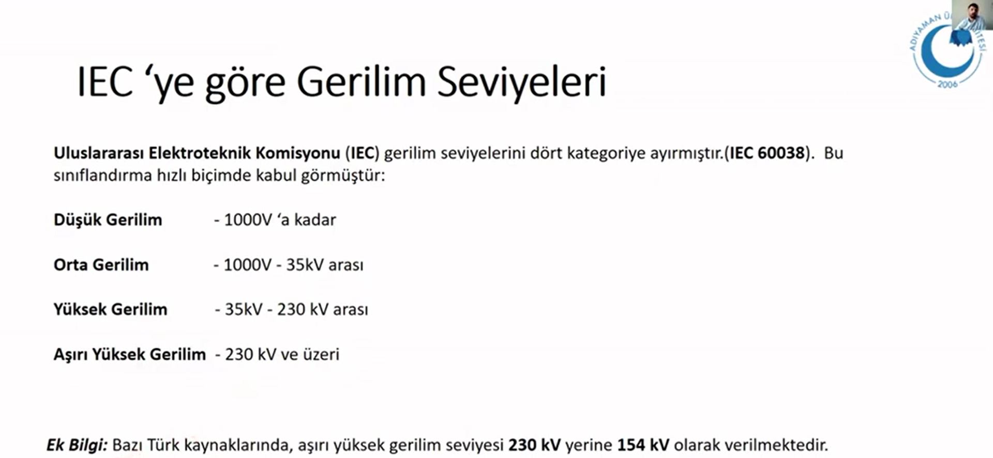

Slide 32
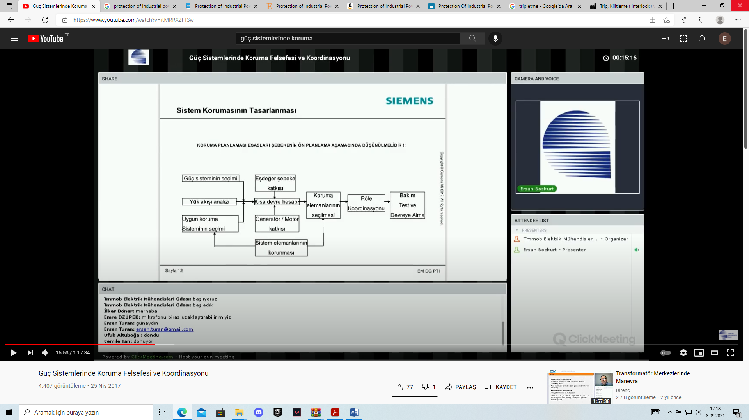
Sistem Korumasının Tasarlanması
Sıfırdan işletme veya mevcut bir sistemde koruma planlaması nasıl gerçekleşir?
Temel analizler yük akışı ve kısa devre analizleri yapılmalıdır.
Tüm sistemde şebekeden gelebilecek kısa devre katkıları veya sistemde bulunan jeneratör ve motorların kısa devre katkıları dikkate alınmalıdır.
İşletmede bulunan hatların, motor ve jeneratörlerin, transformatörlerin belirli parametrelere göre koruma ekipmanları seçilmelidir.
Sistem elemanların korunmasıyla ilgili her bir koruma ekipmanları belirlenmelidir.
Arıza koşullarında yanlış açmalara sebep vermemek için Röle koordinasyonu yapılmalıdır.
Röle koordinasyonundan sonrasında sitemde bakımları yapılmalı ve testler gerçekleştirilmelidir.

Slide 33
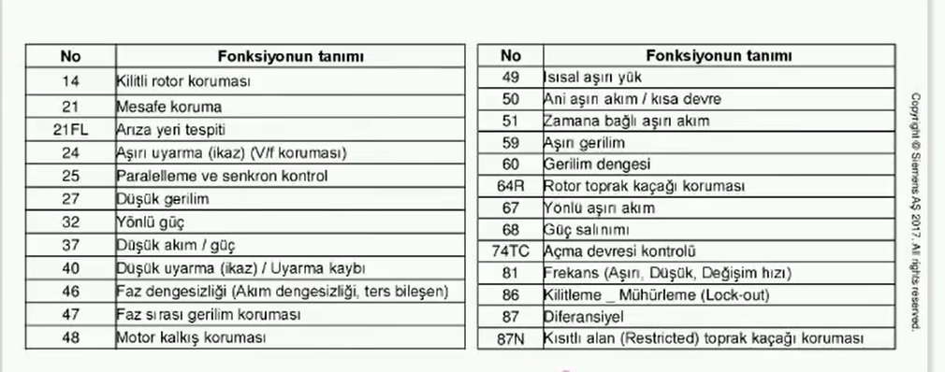
Koruma Fonksiyonları
ANSI ve IEC Koruma kodları : Her bir koruma kodu karşılığında koruma rölelerinde parametreleri belirlenebiliyor.
En çok kullanılan koruma kodlarından, 50, 51 aşırı akım koruması ve yine 87 diferansiyel koruması iki fark akımı sonucunda oluşabilecek arıza akımlarının tespiti için kullanılıyor veya 21 mesafe koruma fonksiyonu özellikle havai hatlarda empedans ölçümüne dayanarak sistem arızalarının tespiti için kullanılıyor.
27, düşük gerilim, 59 aşırı gerilimler sistemdeki işletme koşullarına göre istenen gerilim seviyesinin dışına çıktığında bu fonksiyonlar kullanılarak devre dışı bırakılabiliyor.
Frekans korumaları da gerçekleştirilebiliyor.

Slide 34
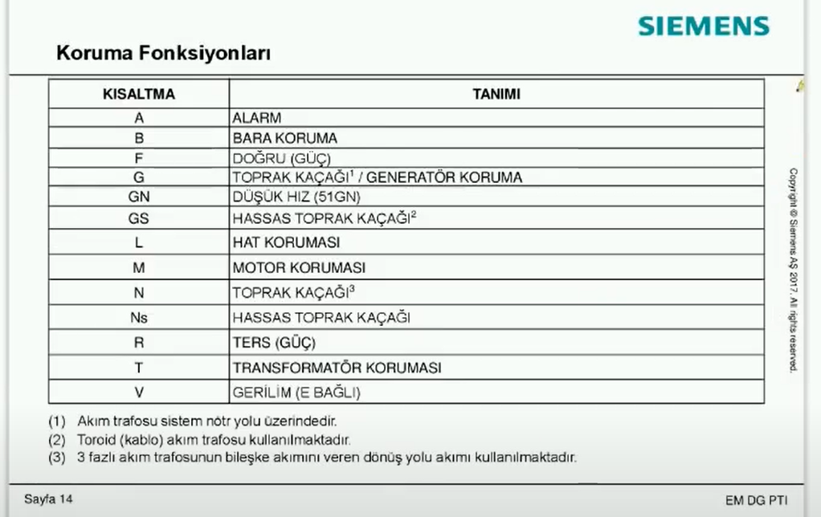
Daha önce rakam olarak verilen kodların harf karşılığı görülmektedir.
Örneğin 87 korumasında 87L görüldüğünde bir hat koruması olduğu anlaşılır.
50N, 87N gibi kısaltmalarla ANSI kodu görüldüğünde toprak arızaları anlaşılmalıdır.

Slide 35
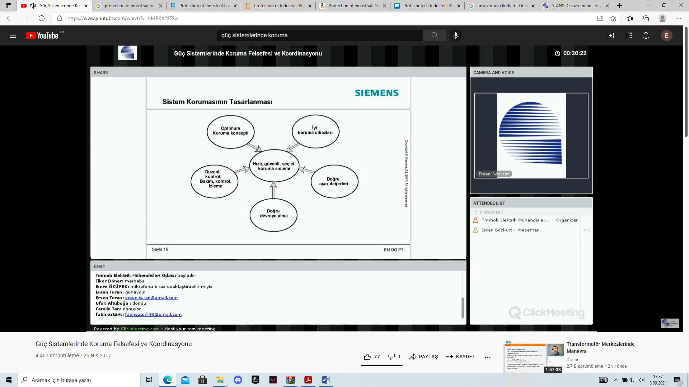
Doğru bakım, sürekli kontrol izleme olmalı.

